Slide 1
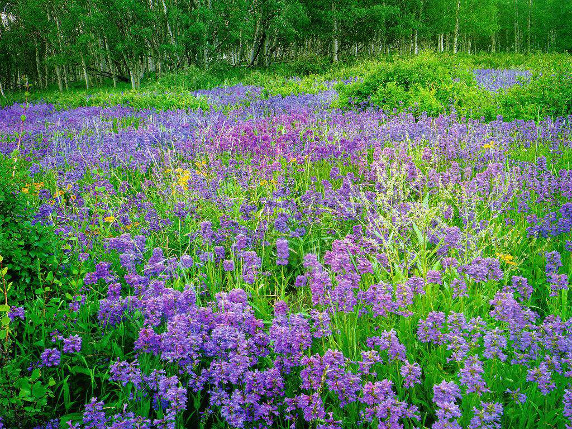
一路花香
点此播放视频课件

Slide 2
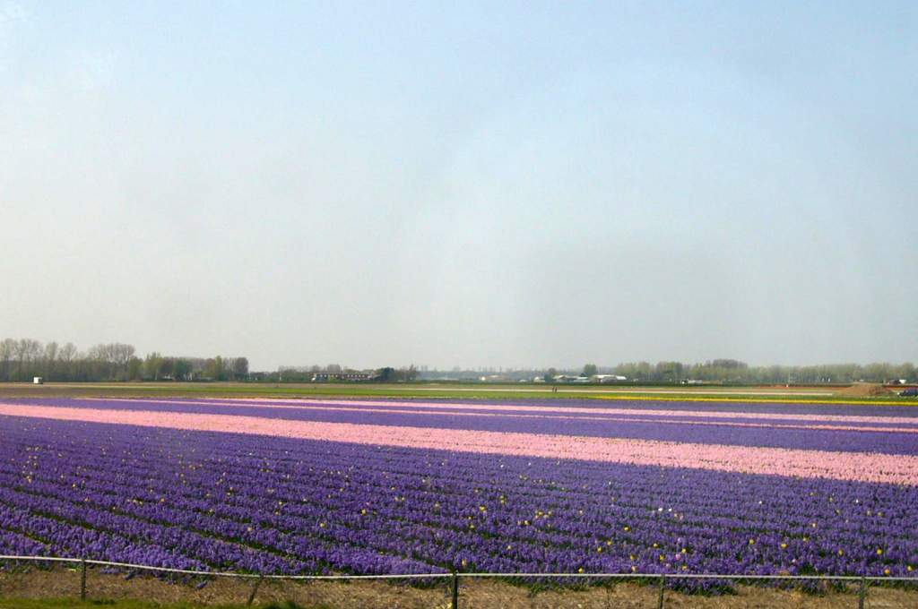

歉
罐 傲 惭 愧 渗
漏 种 灌 瓶 欣

Slide 3

好水罐
挑水工
破水罐

Slide 4
那只完好的水罐不禁为自己的成就感到骄傲,而那只有裂缝的水罐却感到十分惭愧。

Slide 5
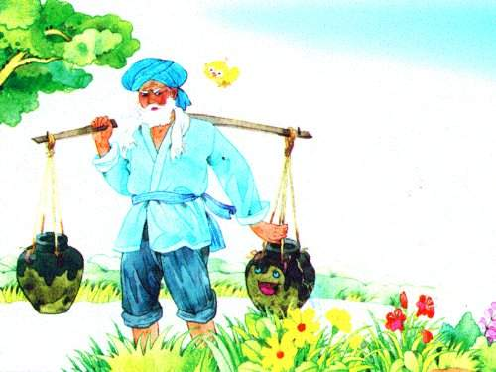
完好的水罐总能把水满满地运到主人的家，而那只破损的水罐到达目的地时，里面只剩下半罐水。

Slide 6
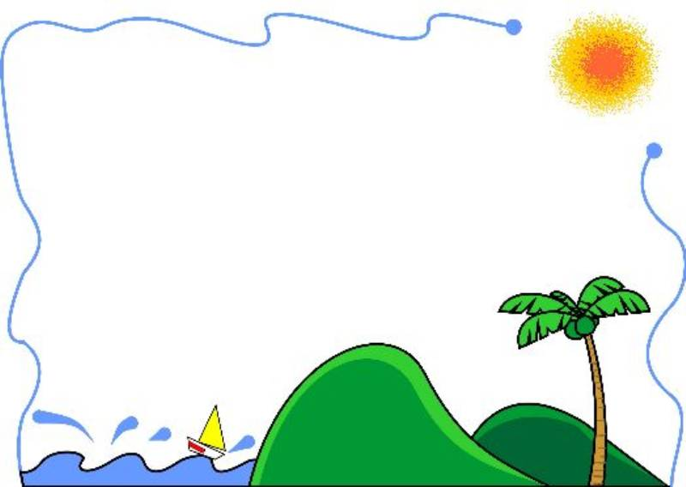
一天,它在小溪边对挑水工说:“我想向你道歉。”挑水工问：“为什么呢？”“过去两年中,在你到主人家的路上,水从我的裂缝中渗出,我只能运半罐水。你尽了自己的全力,却没有得到应有的回报。”破水罐答道。挑水工说：“在我们回主人家的路上,我希望你注意路旁的那些美丽的花儿。”

Slide 7
破水罐因为 而
感到十分惭愧。

Slide 8
在他们上山时，那只破水罐看见太阳正照着路旁美丽的鲜花，这美好的景象使它感到一丝快乐。但到了小路的尽头，它仍然感到伤心，因为它又漏掉了一半的水。
.
.
一丝

Slide 9
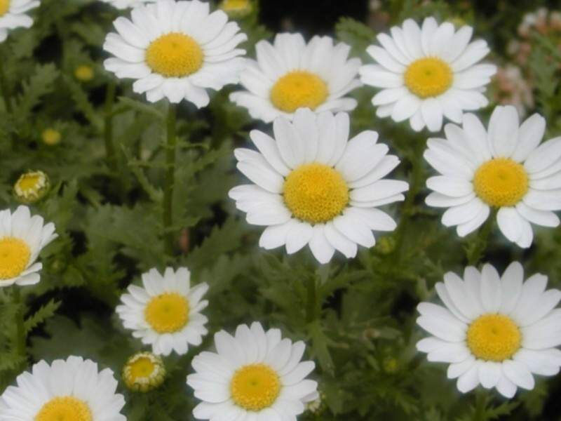

Slide 10
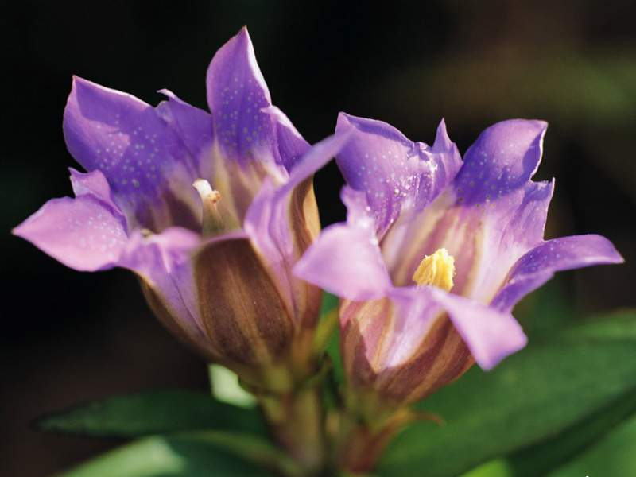
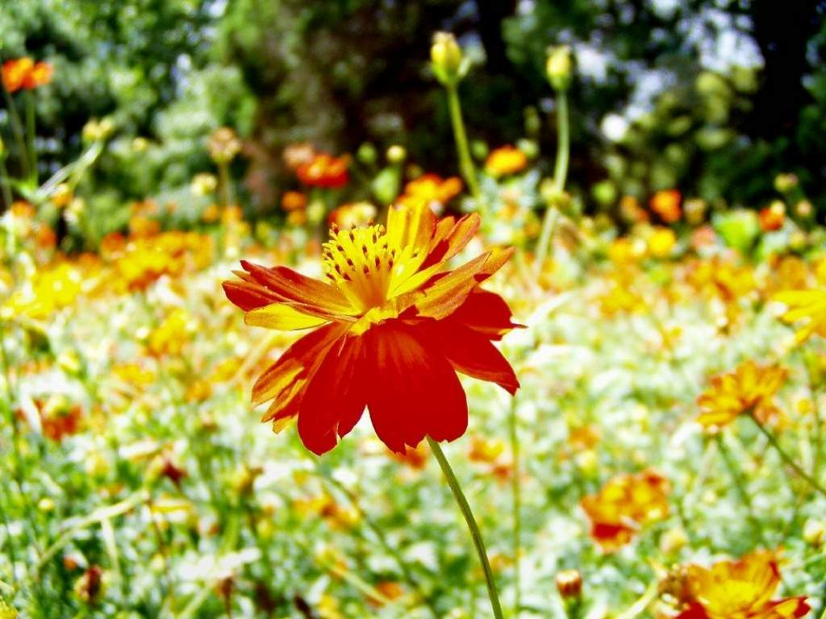
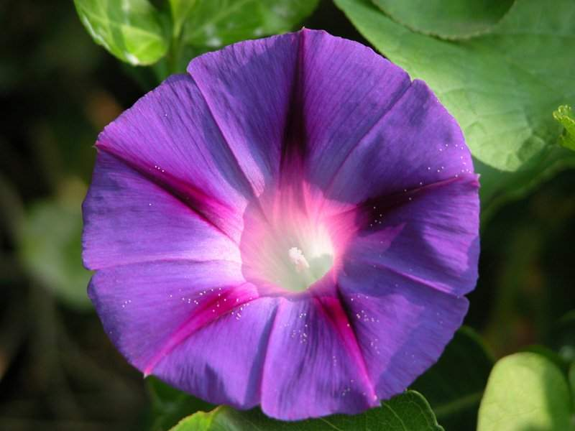
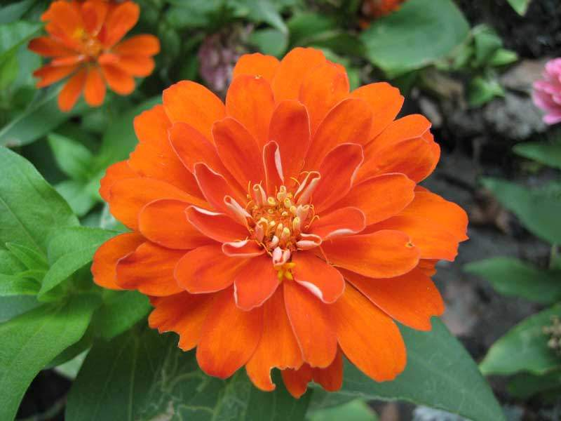
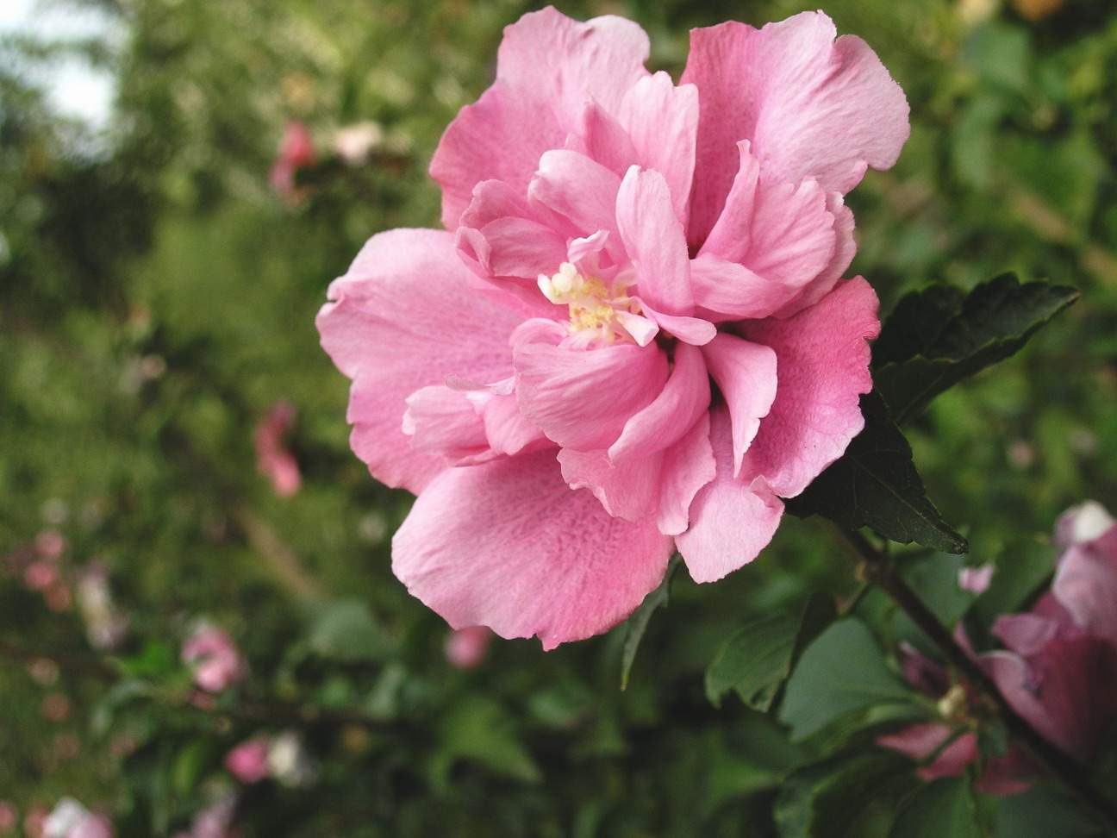
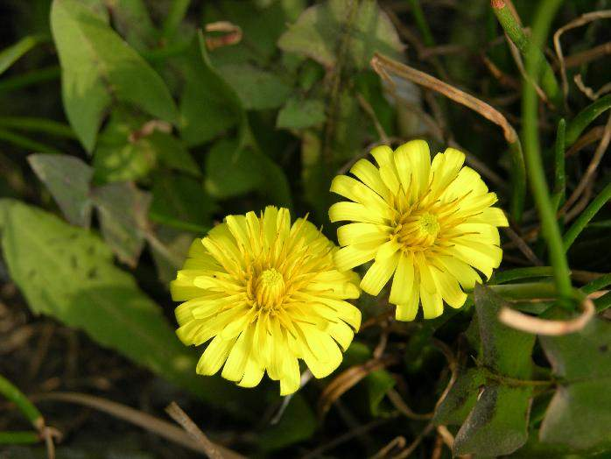
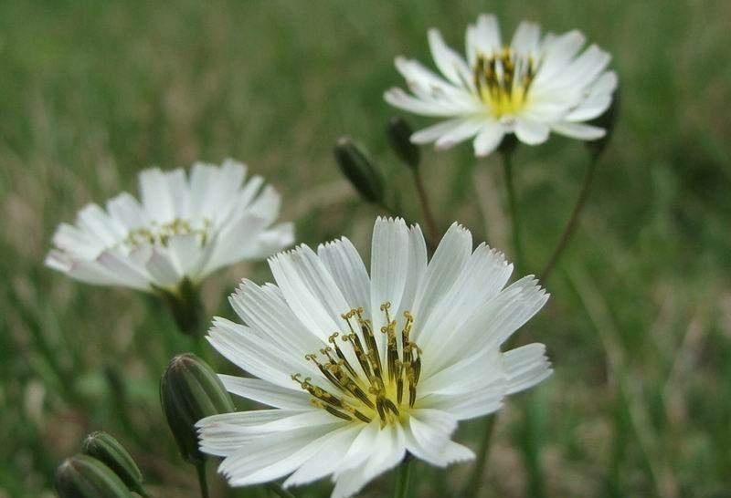
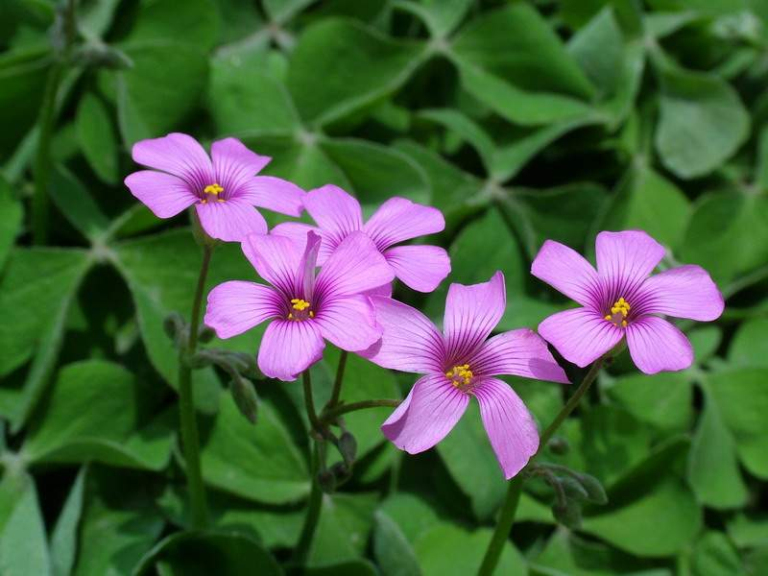
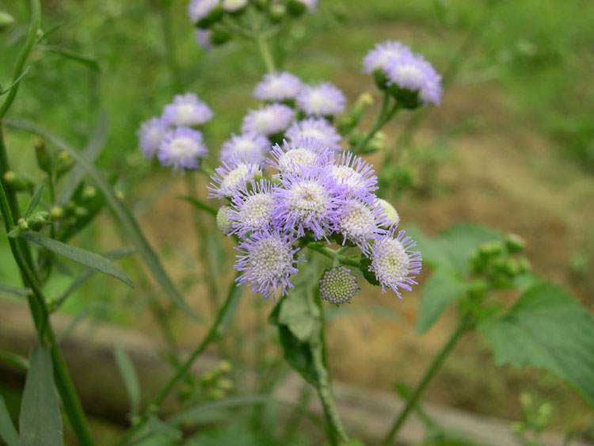

Slide 11

但到了小路的尽头，它仍然感到伤心，因为它又漏掉了一半的水。于是，他再一次向挑水工道歉。

Slide 12

“难道你没有注意吗？刚才那些美丽的花儿只长在你这一边。那是因为我早知道你的裂缝，并且利用了它。我在你这一边撒下了花种，于是每天我们从小溪边回来的时候，你就浇灌了它们。两年中，我常摘下这些美丽的花，插在我主人的花瓶里。如果没有你，主人哪能每天欣赏到美丽的花朵呢？”

Slide 13

童心留言板：
我想对“ ”说：“ ”

Slide 14
我的想法：
世上每一件东西、每个人都有自身存在的价值，如果我们能发挥自己的长处，又能善待自己的不足，聪明地利用自身的特点，就能发挥自己的作用。要像跳水工一样做个善于利用的人。

Slide 15
活学活用:
1.在班中你可能是个成绩不太突出的学生，学了这课文你会想……
2.想一想我们周围的残疾人如何善用自身的残缺？
3.在以后的日子里你可能是个不太出色的人，想想小学时读的这篇课文你会想……

Slide 16

夫尺有所短，寸有所长，物有所不足。 ——屈原
恢宏志士之气，不宜妄自菲薄。
——诸葛亮

Slide 17
欣赏自我
也许你想成为太阳，可你却只是一颗星辰； 也许你想成为大树，可你却只是一株小草； 也许你想成为大河，可你却只是一泓山溪； 于是，你很自卑， 很自卑的你必定以为命运在捉弄自己。 其实，人何必这样： 欣赏别人的时候，一切都好； 审视自己的时候，却总是很糟。 做不了太阳，就做星辰，在自己的星座发光发热； 做不了大树，就做小草，以自己的绿色装点希望； 不必总是欣赏别人，也欣赏欣赏自己， 你会发现：天空一样高远，大地一样宽广！

Slide 18
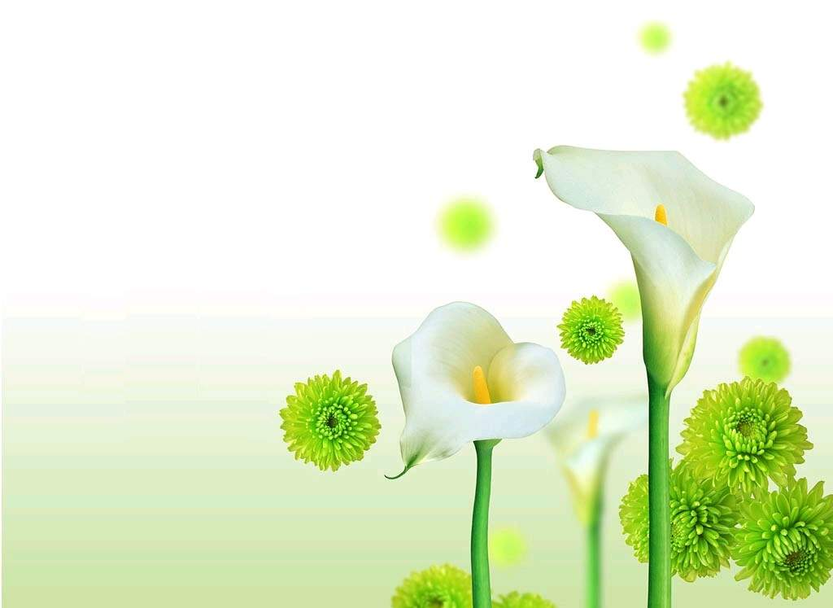
谢谢

